Slide 1
Ярославская региональная
общественная организация
по содействию в поиске пропавших
детей и взрослых «ЯрСпас»
(поисково-спасательный отряд «ЯрСпас»)
2023 год

Slide 2
Поиск, с которого все началось
На фото пропавший 8 марта 2012 года в городе Вытегра Вологодской области пятилетний Роберт Ванинов.

Slide 3
ОРГАНИЗАЦИОННАЯ СТРУКТУРА ОТРЯДА
Командир отряда
СОВЕТ ОТРЯДА
ВОЛОНТЕРЫ-ПОИСКОВИКИ
ВОЛОНТЕРЫ СОЦИАЛЬНЫХ ПРОЕКТОВ
ДОБРОВОЛЬЦЫ
НОВИЧКИ

Slide 4
СТРУКТУРА ОТРЯДА
Административный состав
Президент Организации (Командир отряда) Чернышев Алексей Вадимович
Заместитель Командира по работе с добровольцами Шестакова Ирина
Старший инструктор (Обучение координаторов поиска) Ерофеев Антон
Инструктор Старших поисковых групп Суханов Александр
Руководитель проекта «Безопасное детство» Лаврова Надежда
Руководитель проекта «Соберись в лес» Мехренгина Ксения
Старший инфорг и инструктор курса Операторов ГЛ и Инфоргов поиска Герасимова Светлана

Slide 5
Сфера деятельности ПСО и реализуемые социальные программы
Поиск детей в городской среде
Поиск детей в природной среде
Поиск взрослых в городской среде
Поиск взрослых в природной среде
Социальная программа «Безопасное детство»
Социальная программа «Соберись в лес»
Социальная программа «Всегда готов»

Slide 6
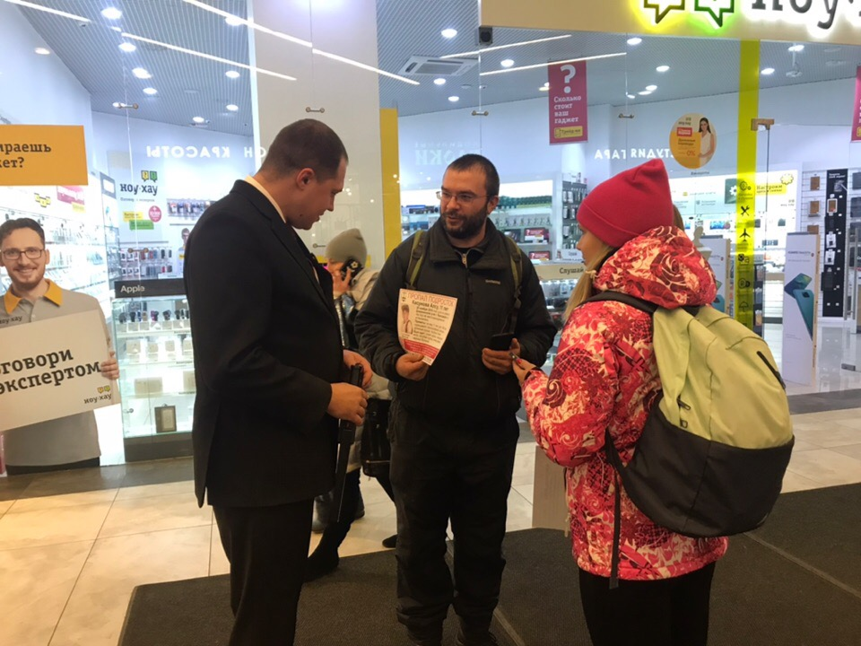
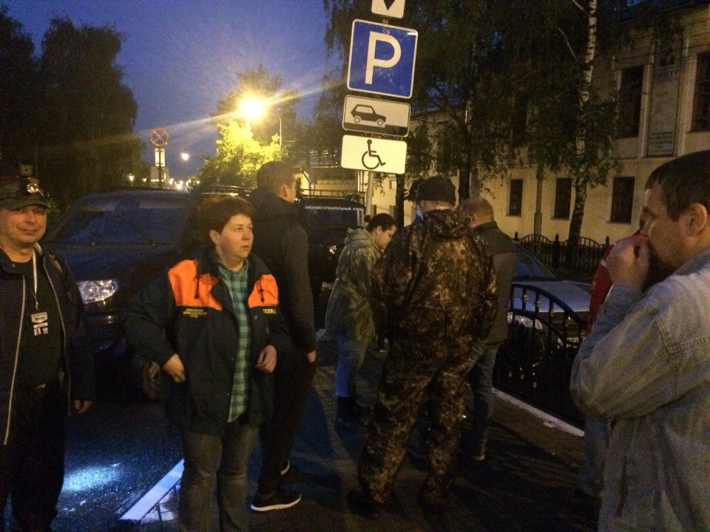
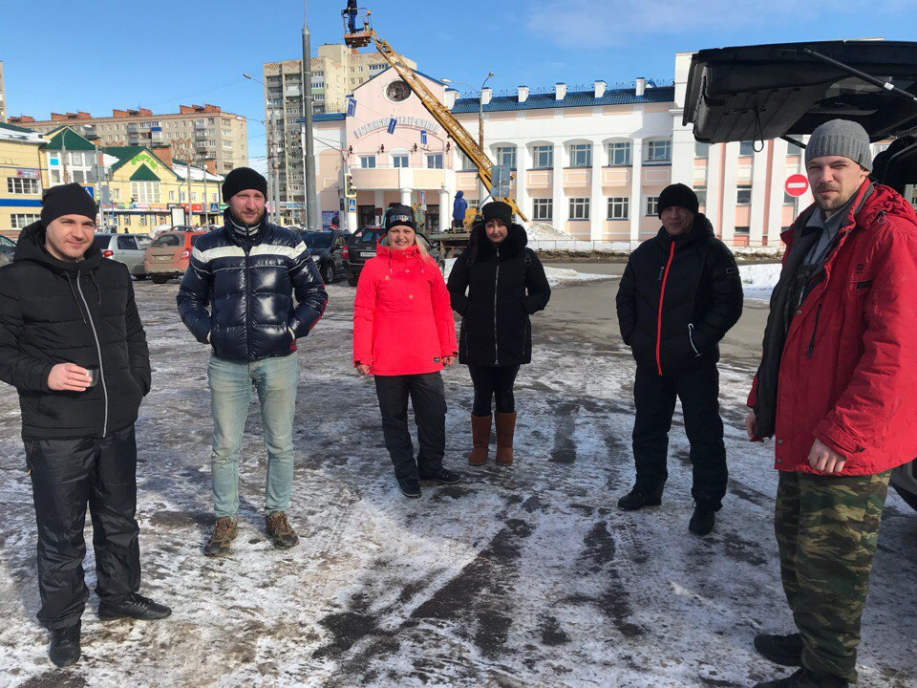
ПОИСК В ГОРОДСКОЙ СРЕДЕ

Slide 7
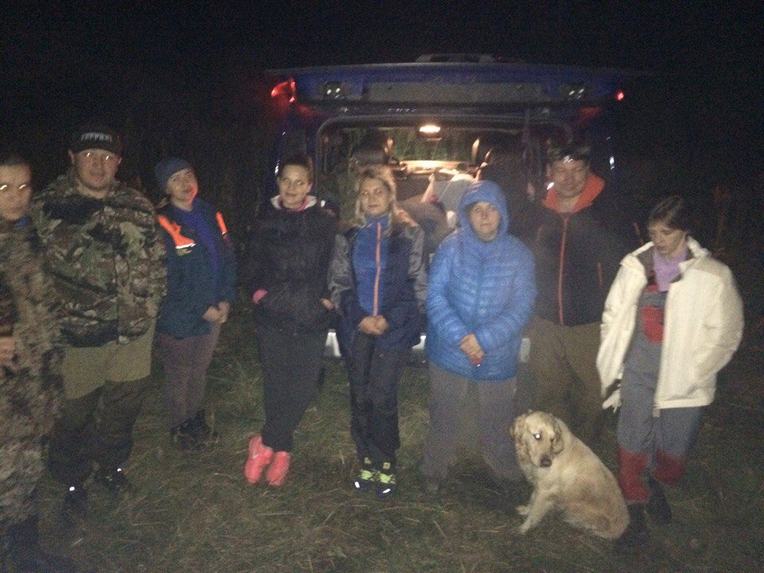
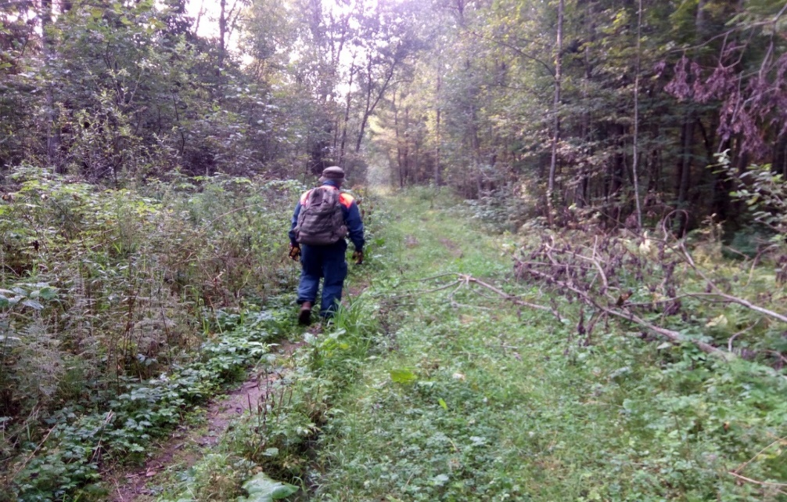
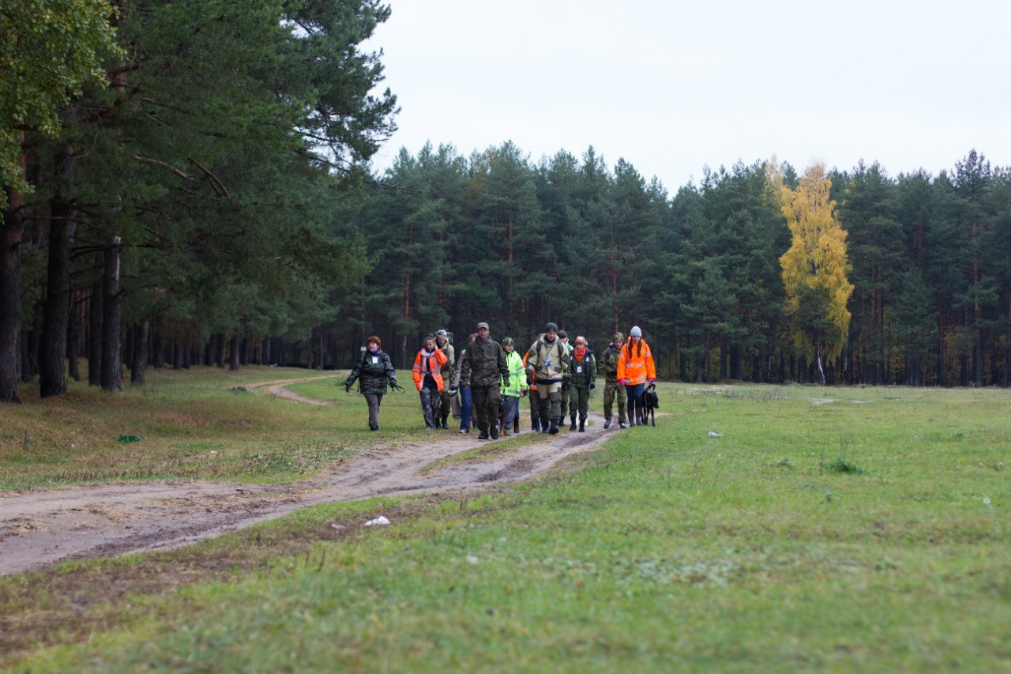
ПОИСК В ПРИРОДНОЙ СРЕДЕ

Slide 8
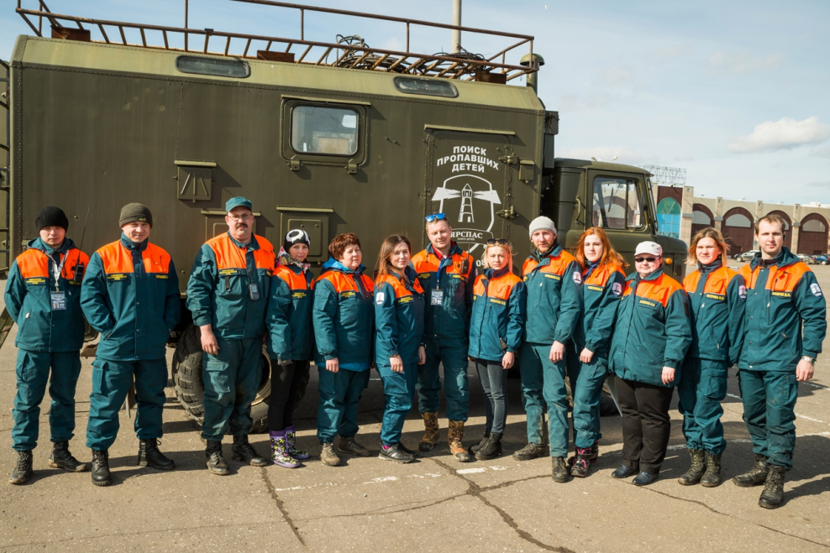
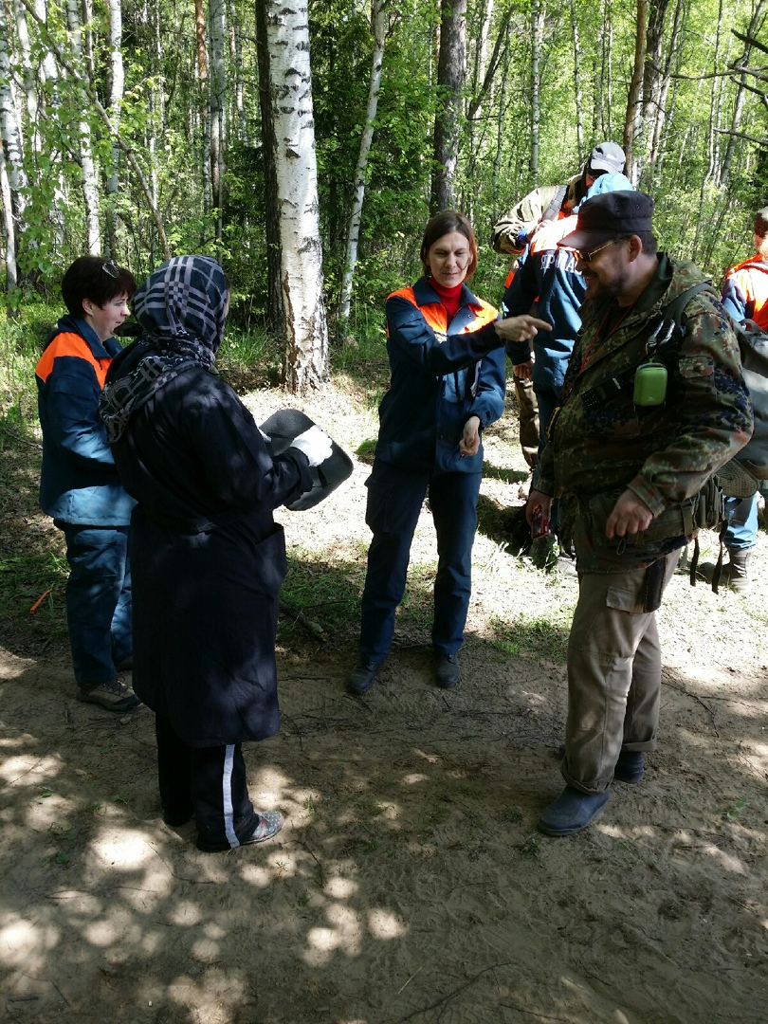
Тренировочный поиск

Slide 9
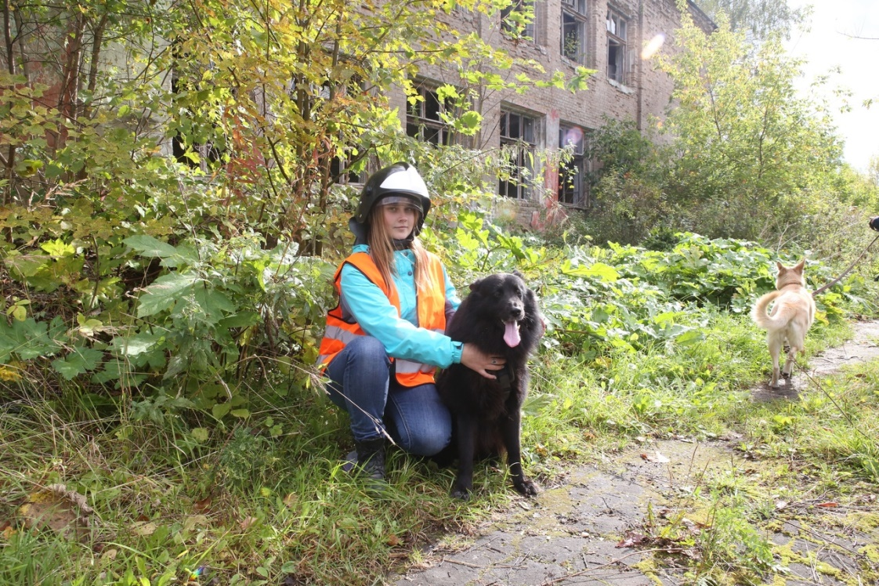
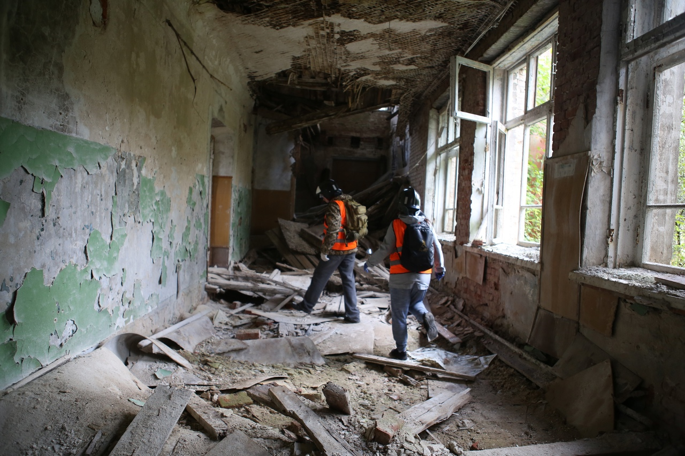
«Кинологическое направление»

Slide 10
Социальная программа «БЕЗОПАСНОЕ ДЕТСТВО» Программа "Безопасное детство"нацелена на просвещение детей и родителей в вопросах безопасного поведения дома, на улице, в сети интернет и в природной среде и включает в себя: кукольный театр безопасности для дошколят, игры "Моя безопасность"и "Интернет: безопасно или нет"для школьников, родительские собрания "Безопасность моего ребенка"и полезные материалы для дошколят и школьников, разработанные командой проекта совместно с партнерами. С 2019г. программа «Безопасное детство» имеет собственную группу вконтакте vk.com/yarspasbd. Программа реализуется на территории Ярославской области с 2016 года при поддержке Фонда президентских грантов.

Slide 11
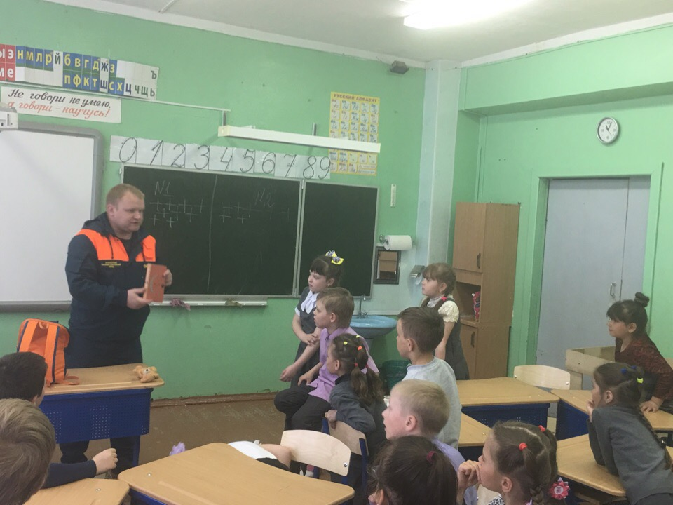
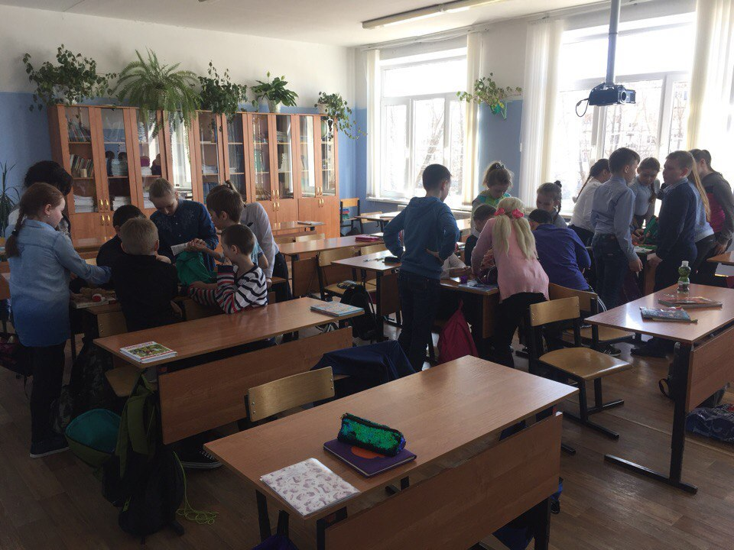
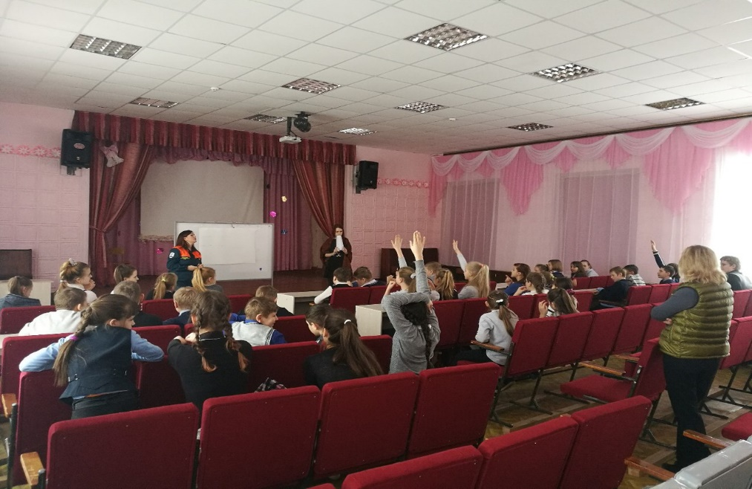
Игра-урок «Моя безопасность» дома, в городе, на улице, в природной среде и в интернете

Slide 12
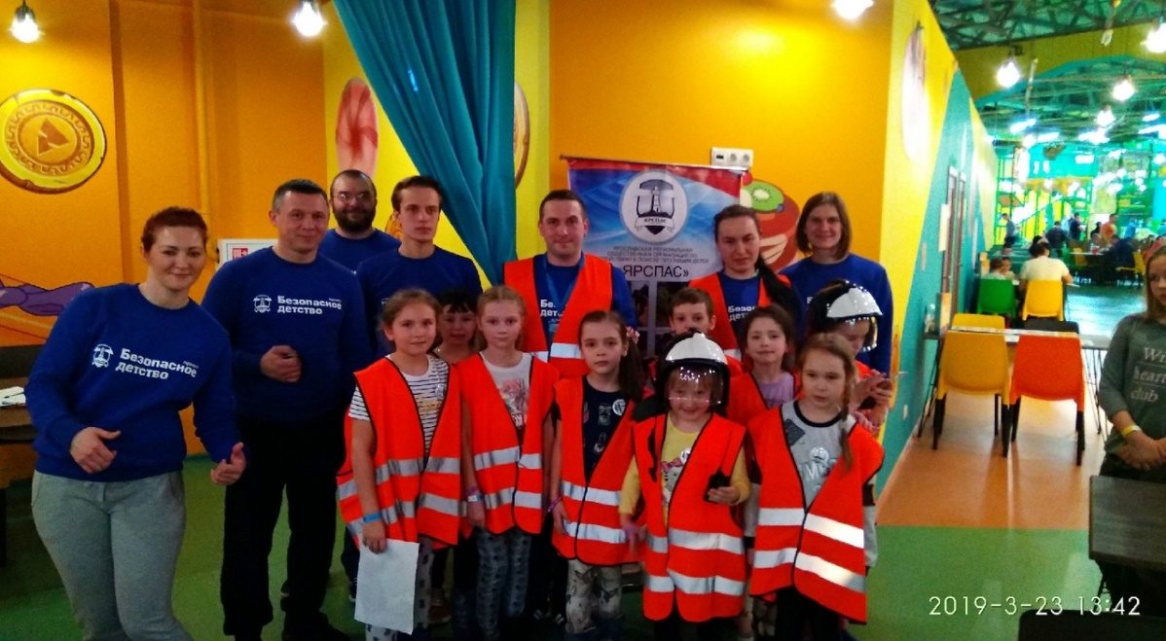
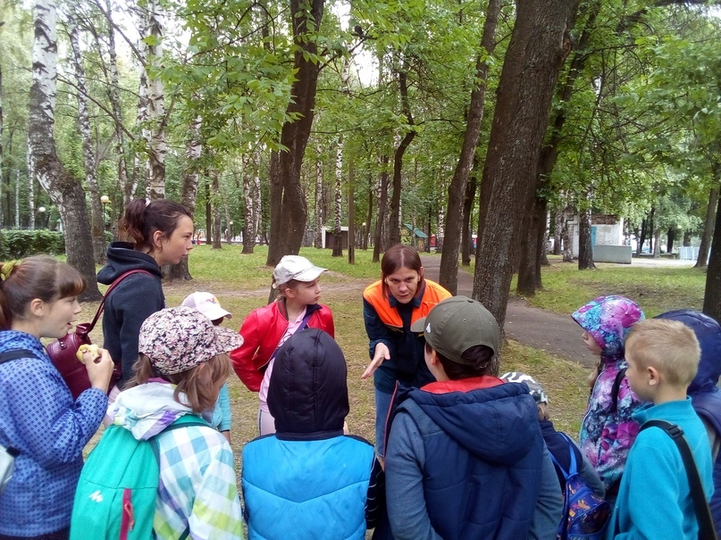
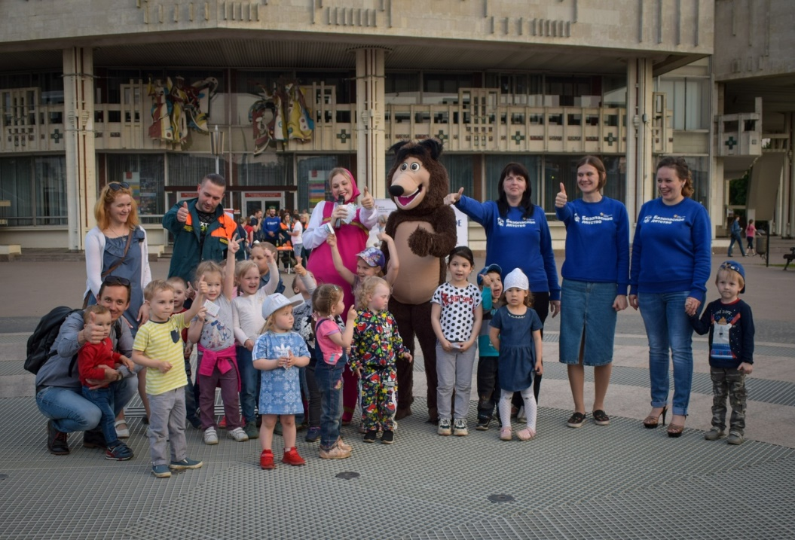
ПРОФИЛАКТИЧЕСКИЕ МЕРОПРИЯТИЯ

Slide 13
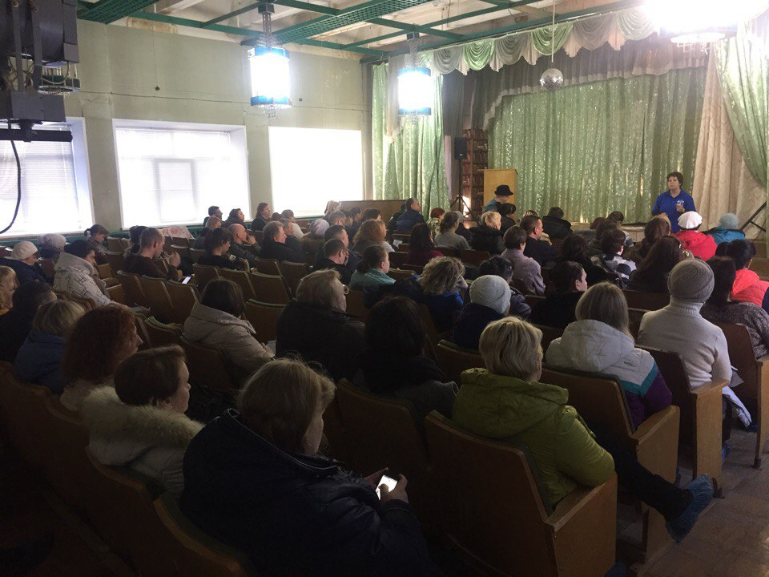
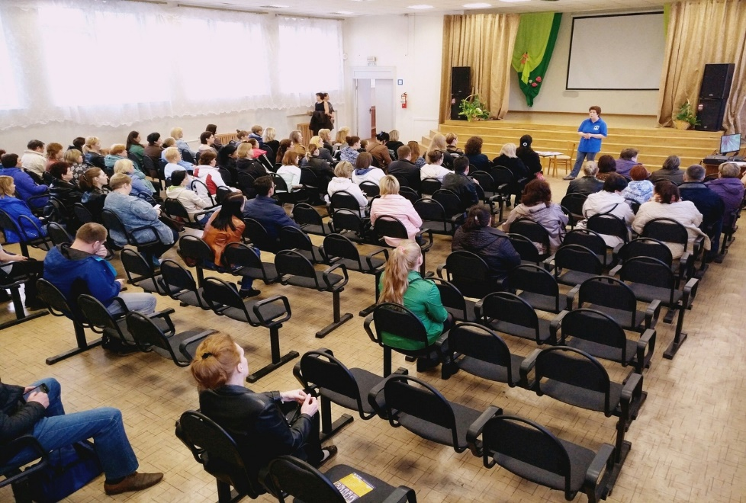
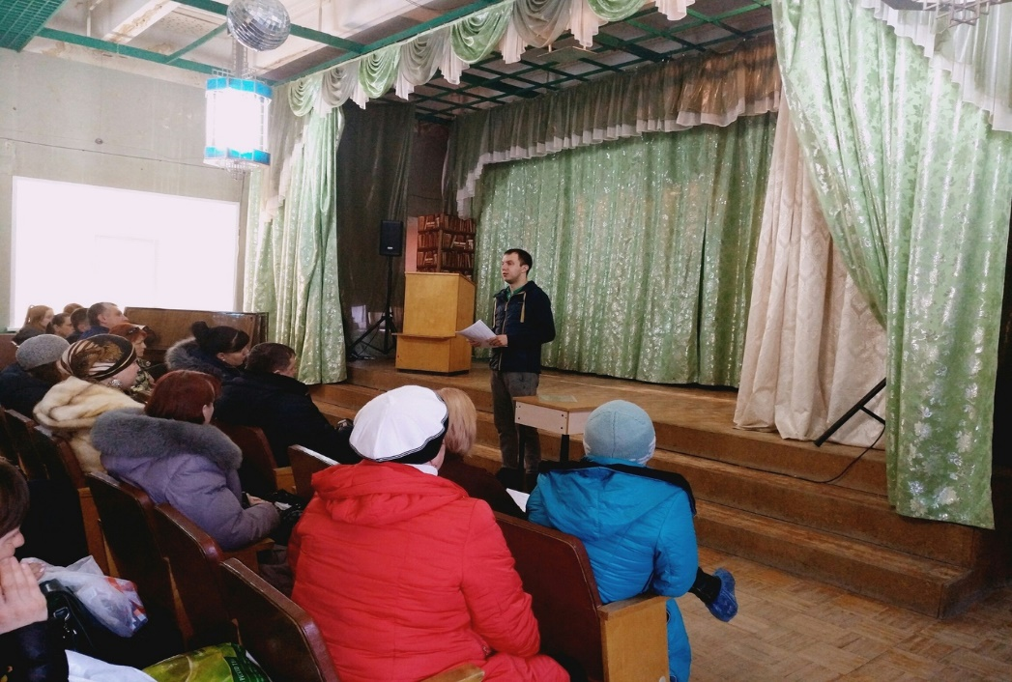
РОДИТЕЛЬСКИЕ СОБРАНИЯ

Slide 14
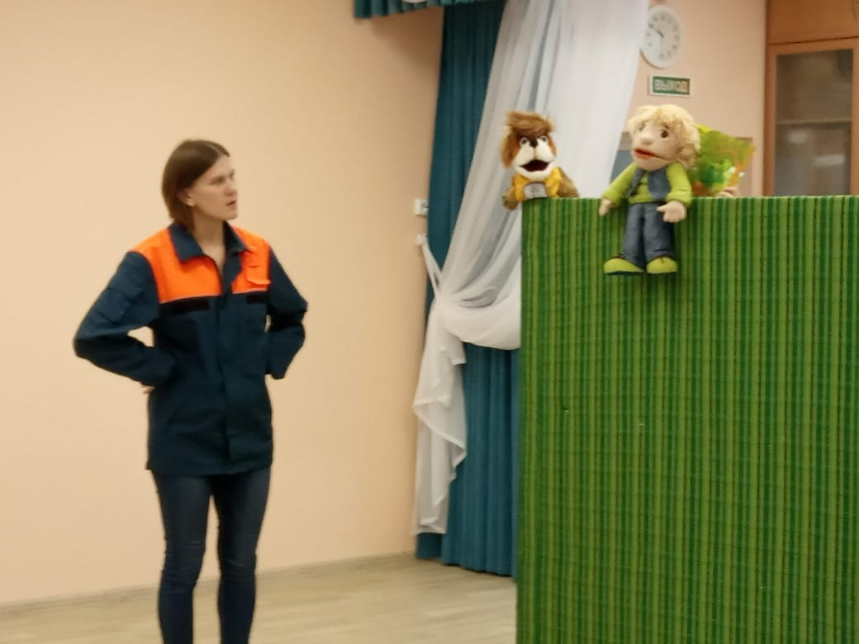
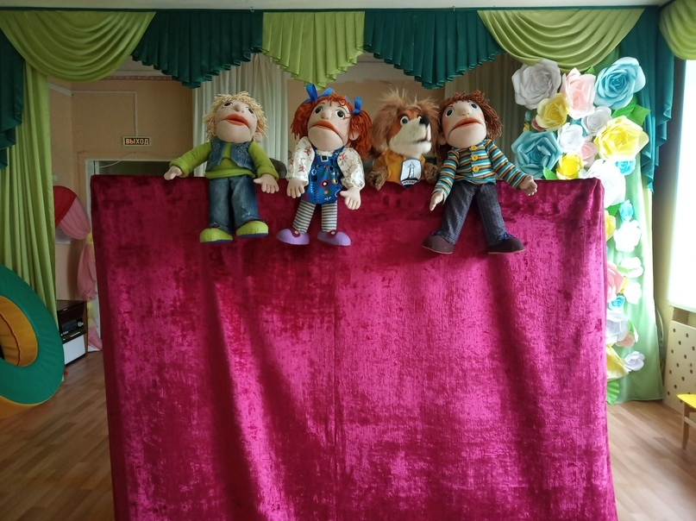
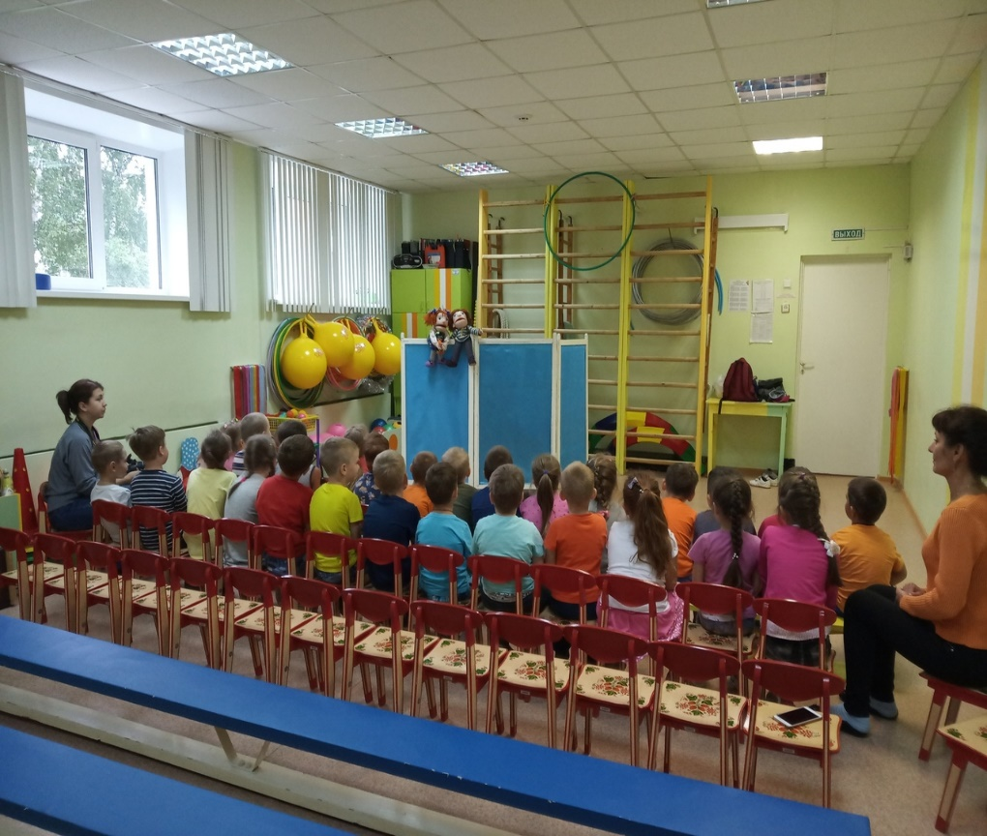
КУКОЛЬНЫЙ ТЕАТР БЕЗОПАСНОСТИ «НЕЗАБУДКА»

Slide 15
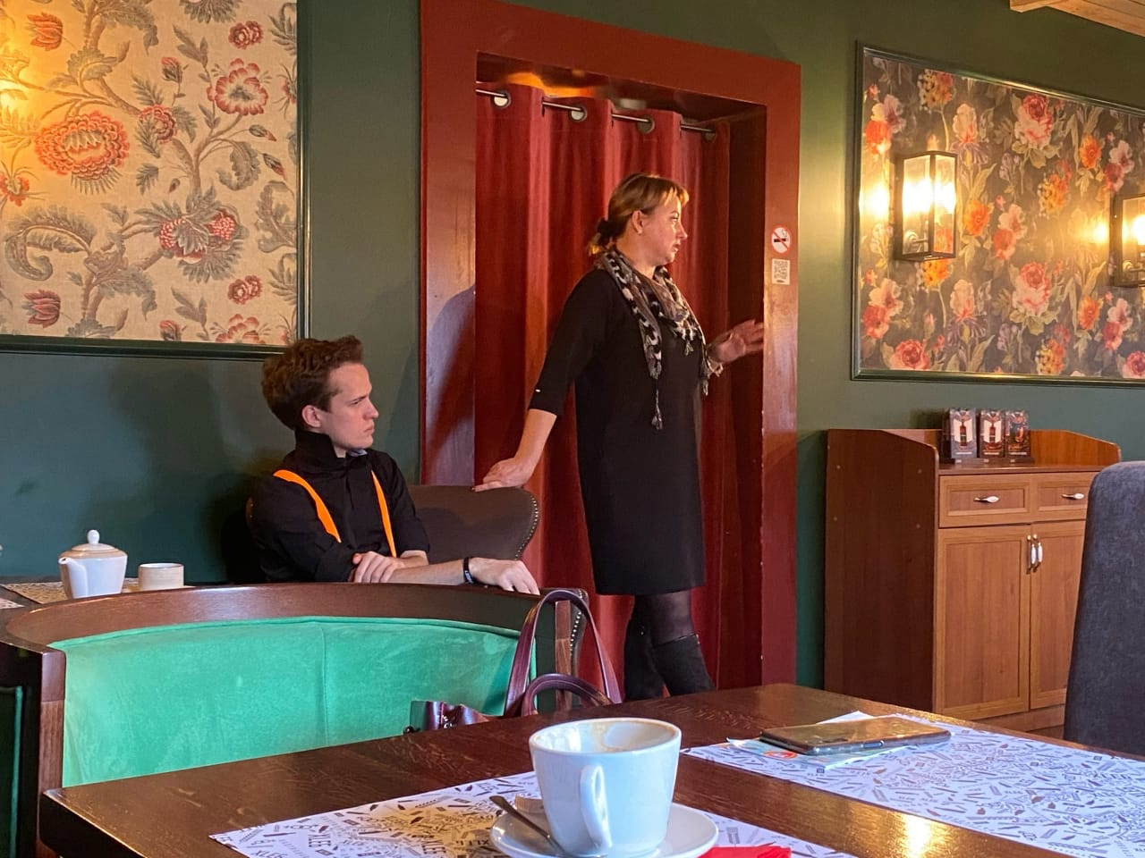
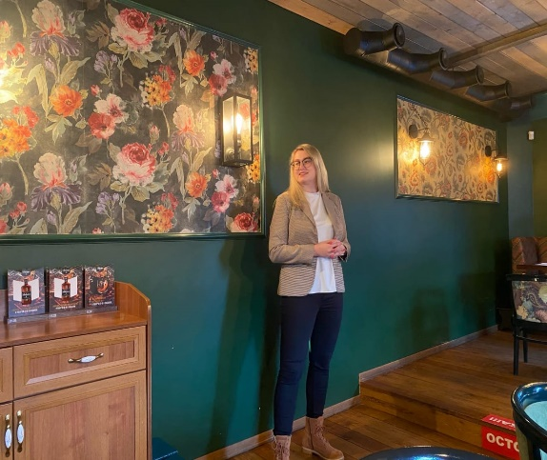
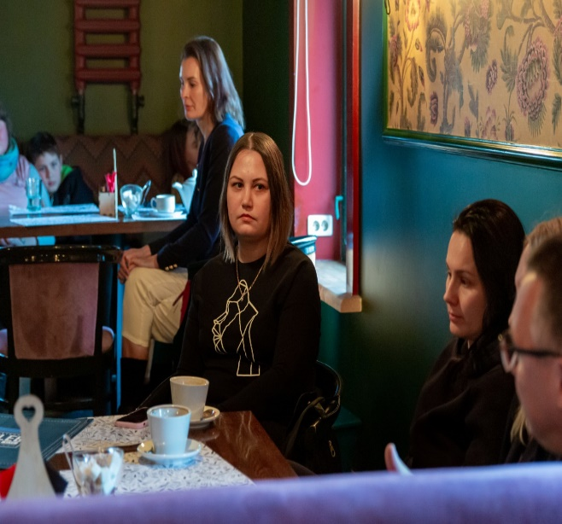
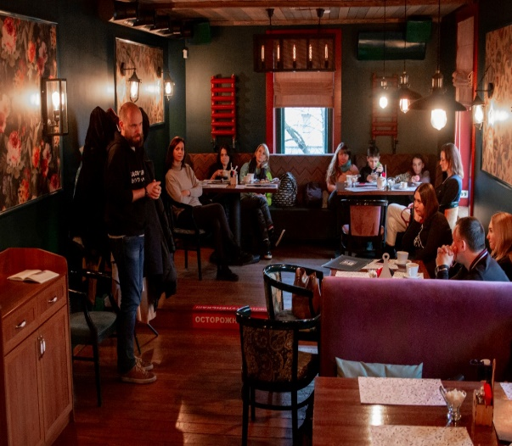
Профилактическая работа с родителями
«Завтрак с психологом». Направление появилось в 2020г. совместно с нашим партнером психологическим центром «Переходное пространство». Проходит в формате активного диалога родитель-психолог.

Slide 16
Социальная программа «Соберись в лес» Проект «Соберись в лес» реализуется в Ярославской области с августа 2018г. Он включает в себя тренинги для пожилых людей по обучению навыкам безопасного похода в лес, распространение буклетов-памяток, трансляцию ролика "простые правила для похода в лес". Участниками тренингов являются пенсионеры из комплексных центров социального обслуживания населения Ярославской области. Программа реализуется на территории Ярославской области при поддержке Фонда президентских грантов.

Slide 17
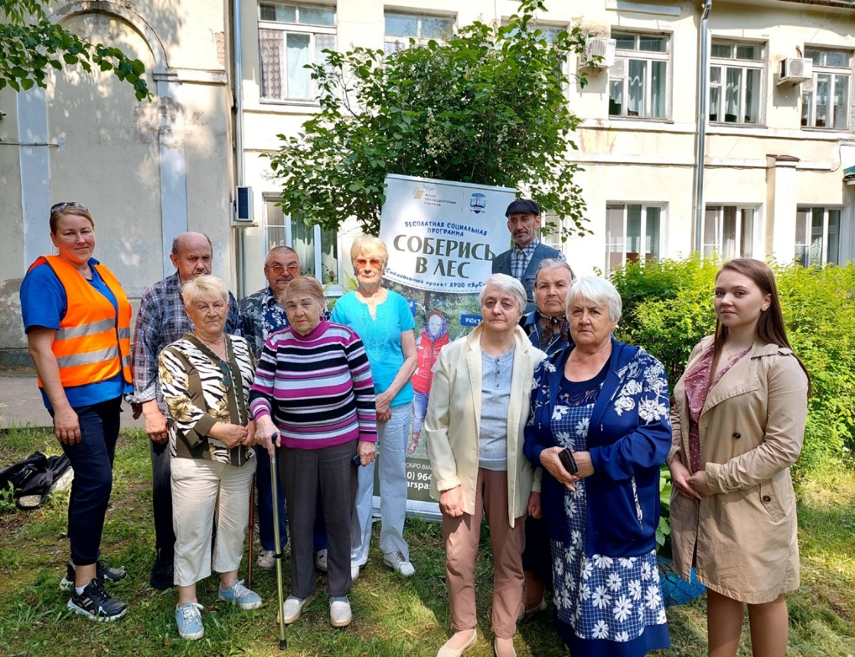
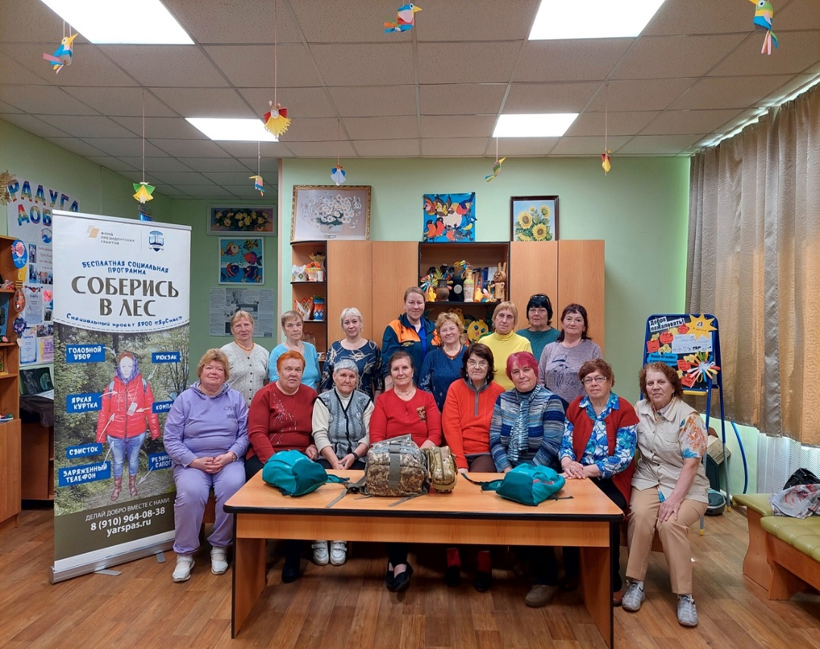
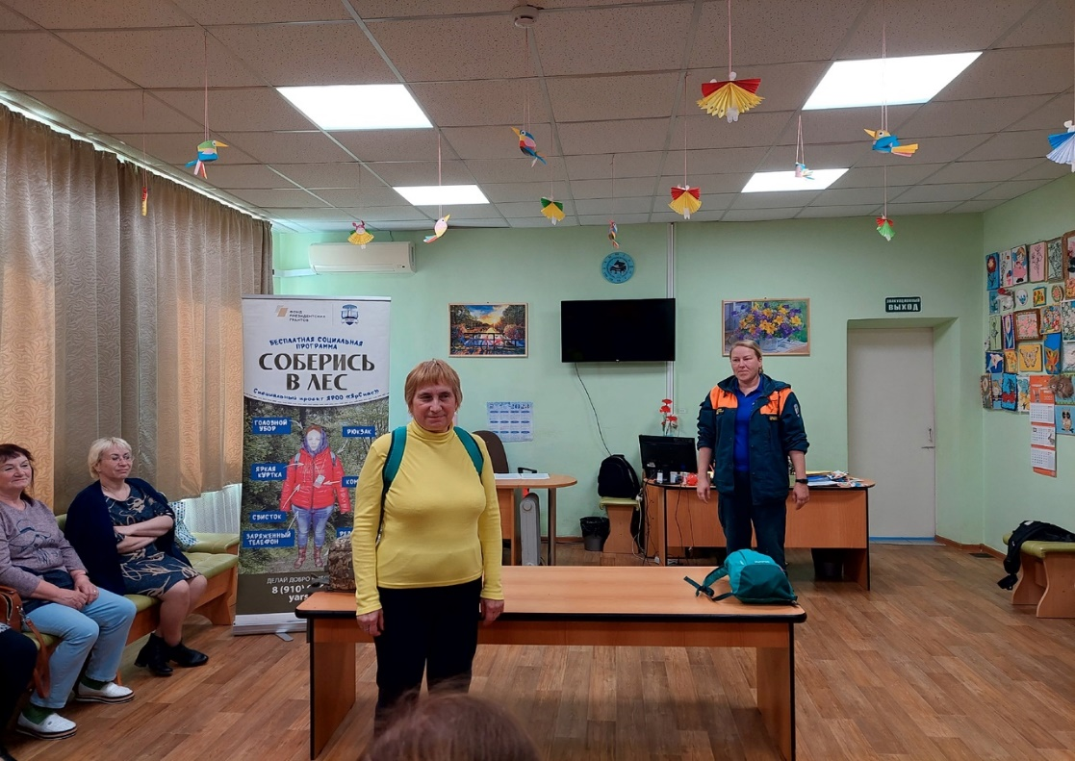
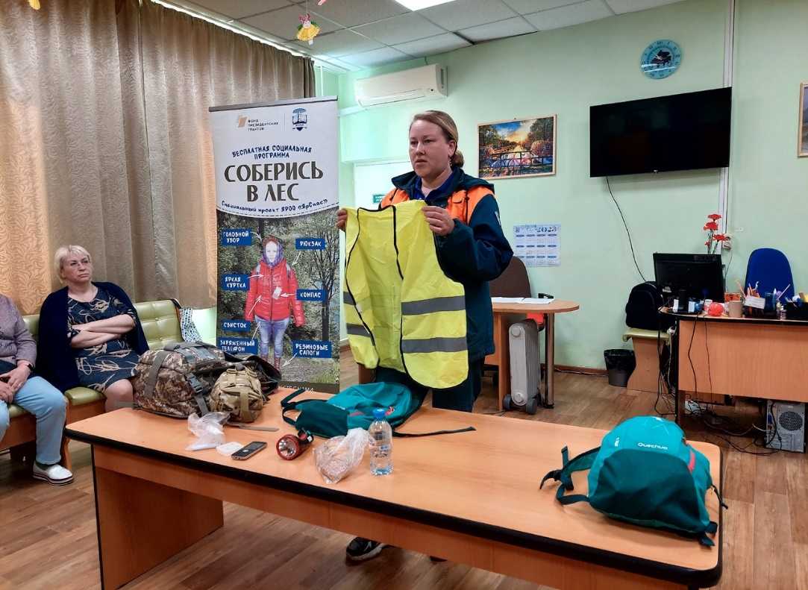
.

Slide 18
Социальная программа «Всегда готов» ( vk.com/yavsegdagotov ) Программа направлена на увеличение численности добровольцев ЯРОО «ЯрСпас» из числа неравнодушных граждан посредством их привлечения в отряд и прохождения ими обучения механизмам поисково-спасательных работ по поиску пропавших, в т.ч. ушедших детей в городе, смешанной, природной среде с учетом территориальной особенности региона, изучения специального курса при участии профильного психолога об особенностях поиска детей с расстройством аутистического спектра. Программа реализуется на территории Ярославской области при поддержке Фонда президентских грантов.

Slide 19
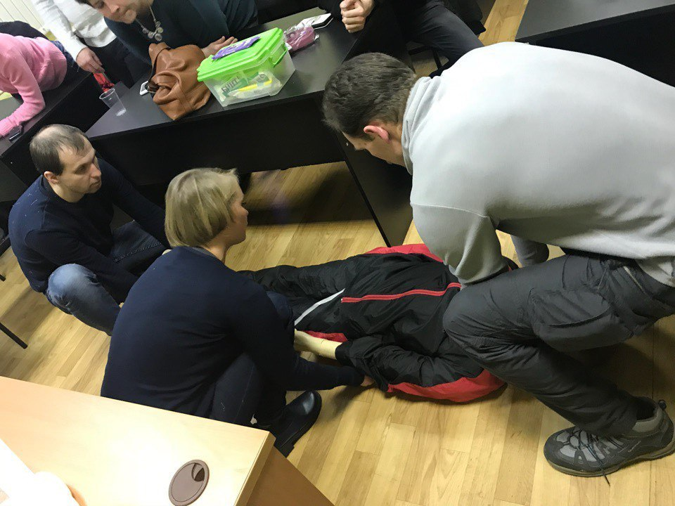
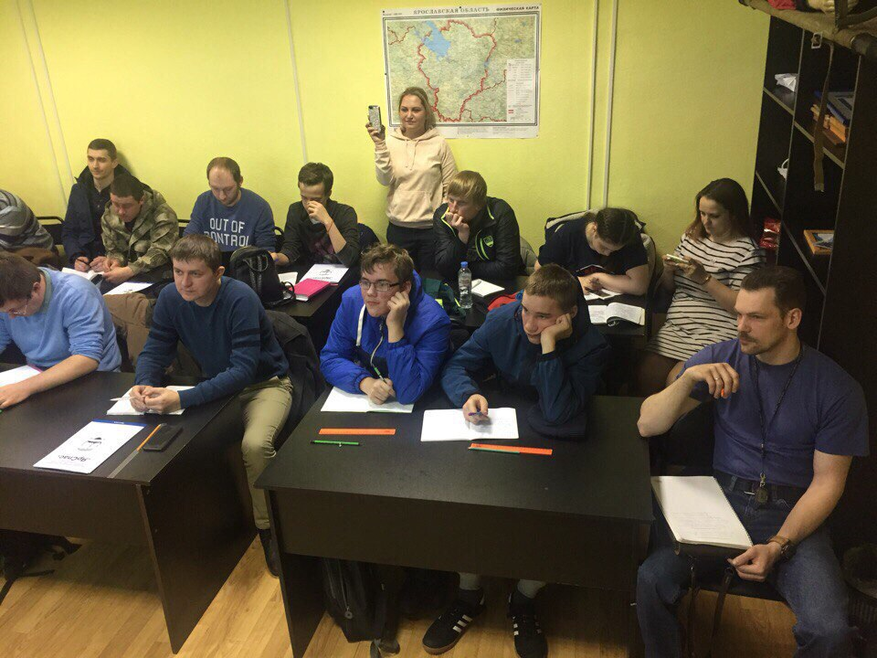
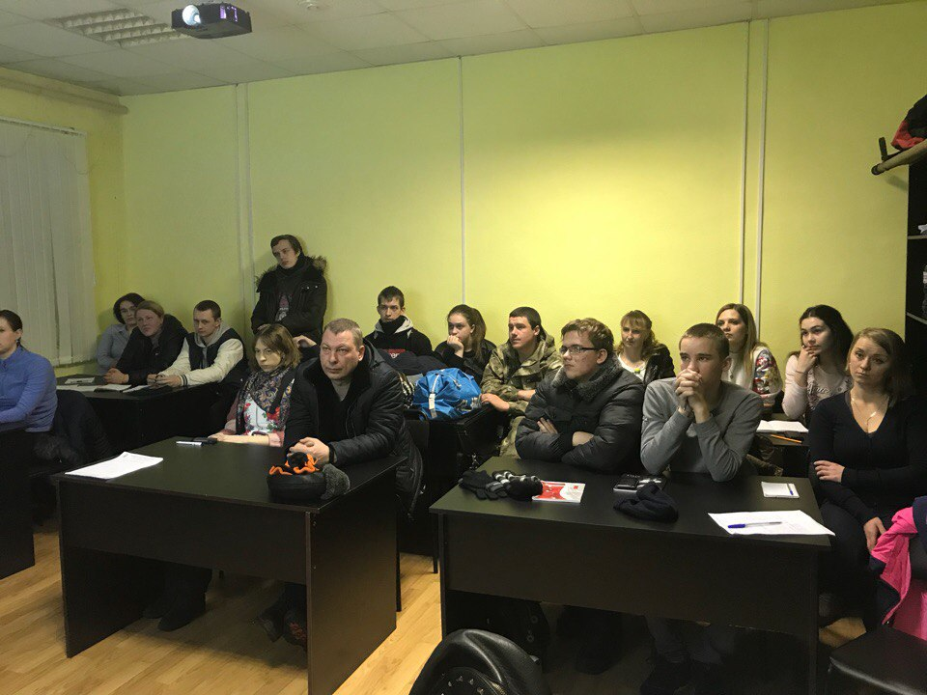
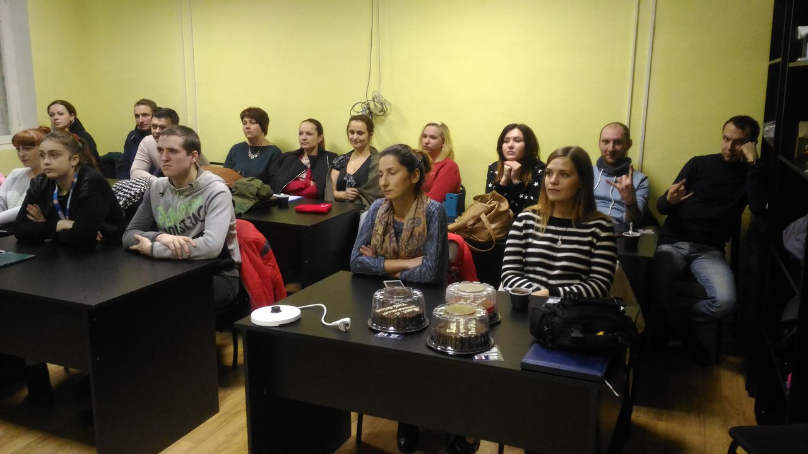
ТЕОРЕТИЧЕСКИЙ КУРС

Slide 20
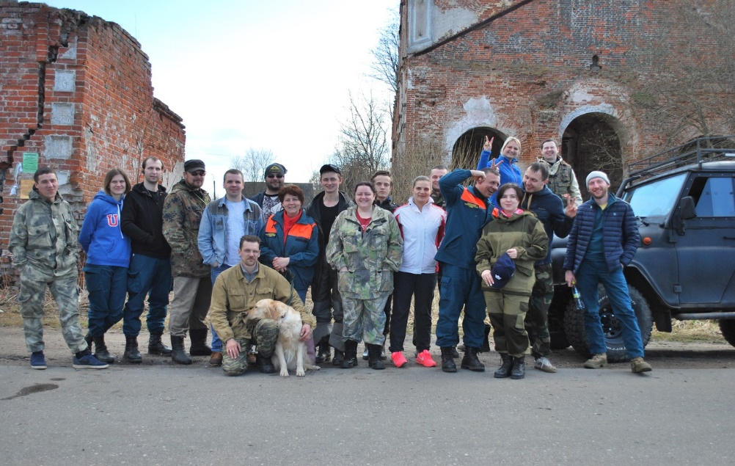
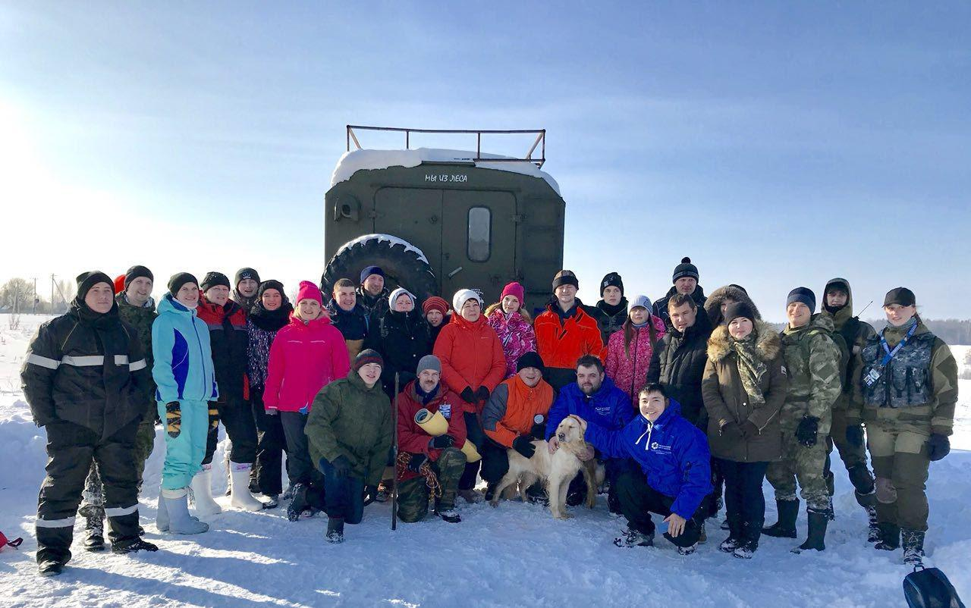
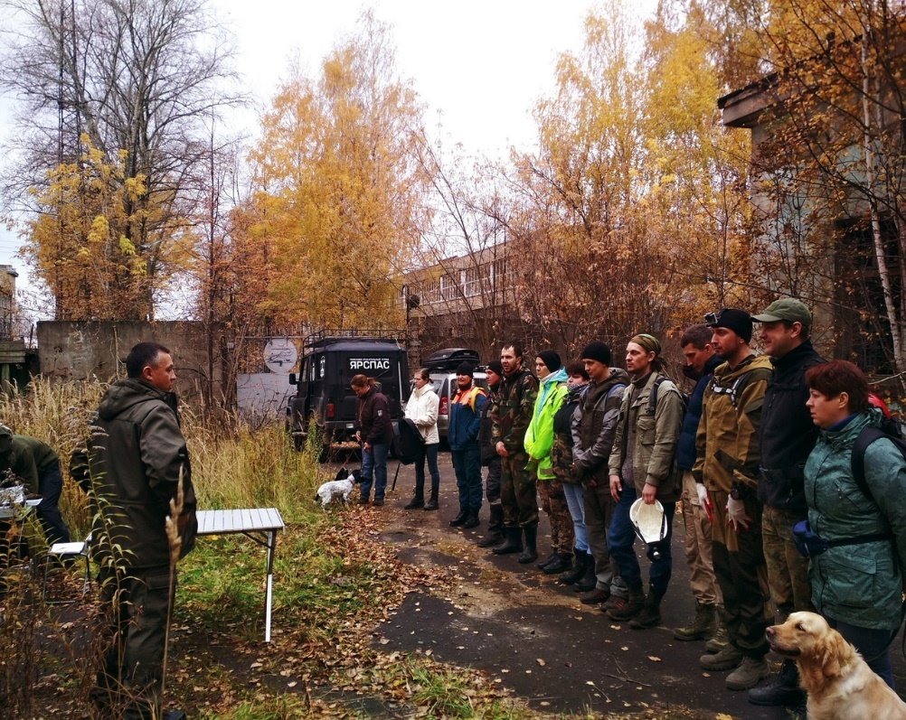
ПРАКТИЧЕСКИЙ КУРС

Slide 21
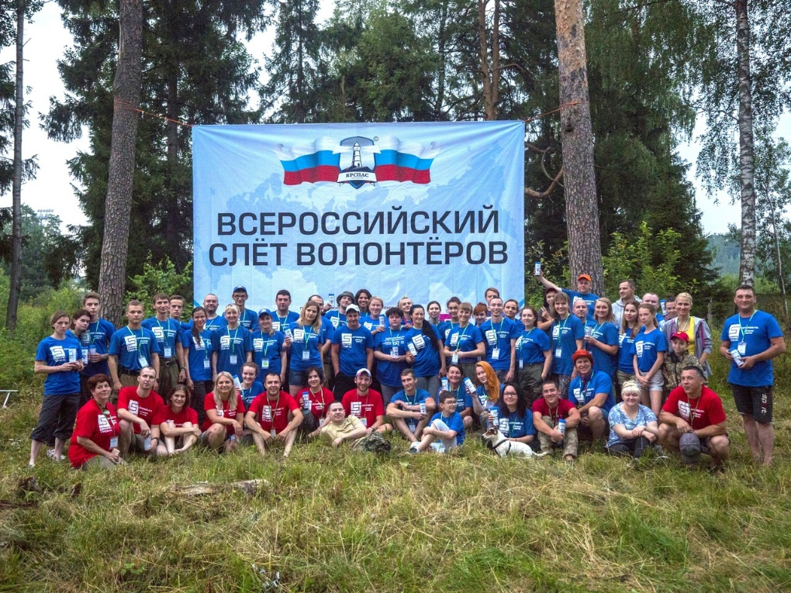
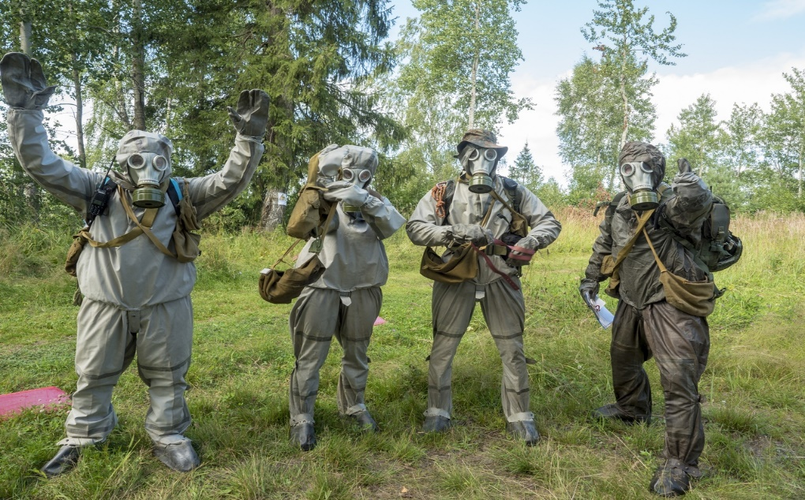
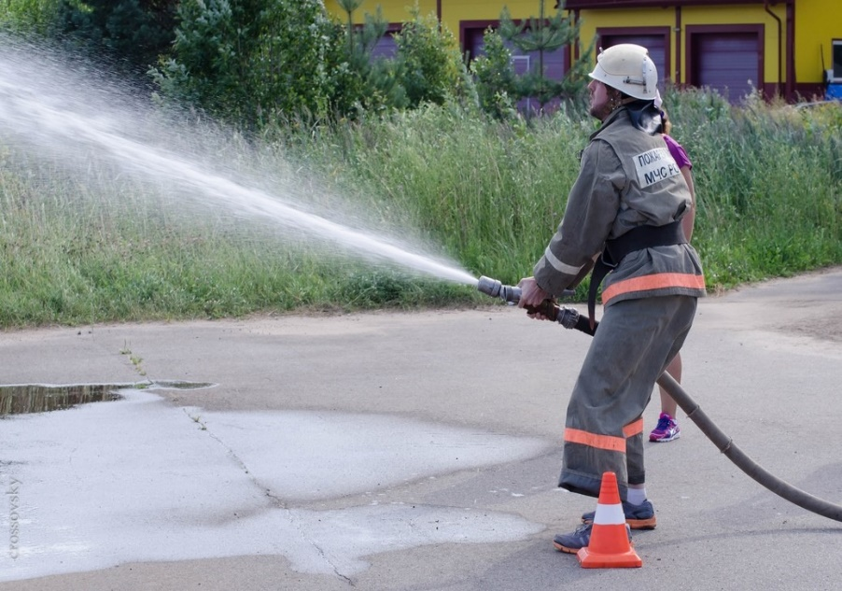
ВСЕРОССИЙСКИЙ СЛЕТ ВОЛОНТЕРОВ

Slide 22
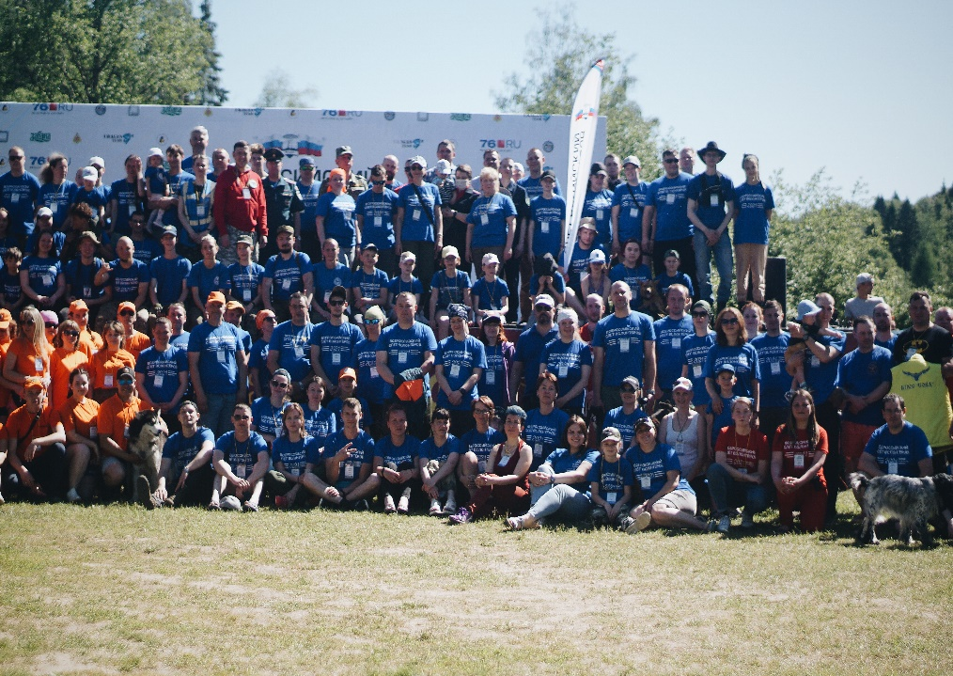
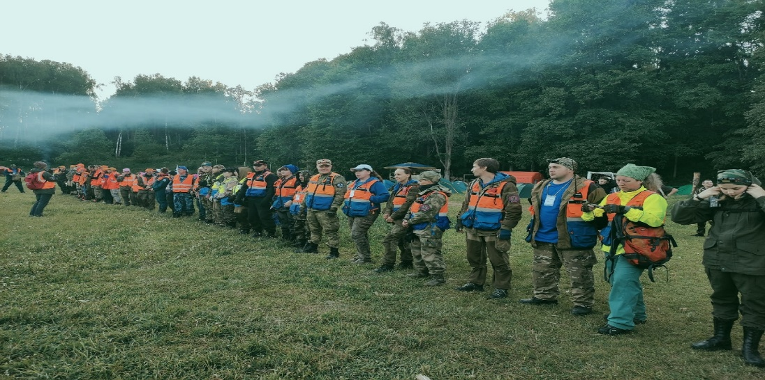
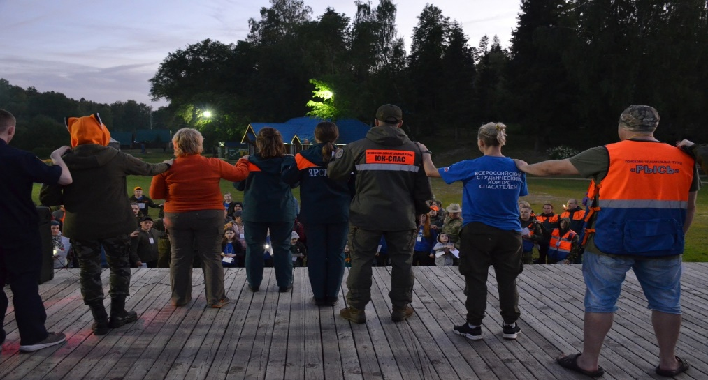
ВСЕРОССИЙСКИЙ СЛЕТ ВОЛОНТЕРОВ

